Slide 1


ИЗПЪЛНИТЕЛНА АГЕНЦИЯ ЗА НАСЪРЧАВАНЕ
НА МАЛКИТЕ
И СРЕДНИТЕ ПРЕДПРИЯТИЯ
80%
ръст в
продажбите
25%
повишение
в активността
67%
реализират
износ
Развитие на потенциала на компаниите
за растеж в България и отвъд
Д-р Бойко Таков
Изпълнителен директор

Slide 2
Подкрепяме българския бизнес в посока Интер-
национализация
БИЗНЕС ДЕЛЕГАЦИИ
и търговски мисии
Институционална, логистична и финансова подкрепа и консултации
БИЗНЕС ФОРУМИ
с осигуряване на двустранни срещи
Участие в
МЕЖДУНАРОДНИ ИЗЛОЖЕНИЯ
и панаири
В България
И ИЗВЪН

Slide 3





















Национални павилиони на международни панаири
Осигуряваме участието им в най-престижните световни изложения
ИКТ
Множеството успешни примери, с които можем да се похвалим са от различни браншове и сектори
Книгоиздаване
Индустриални технологии и оборудване
Софийски международен панаир
на книгата
МЕЖДУНАРОДЕН ТЕХНИЧЕСКИ ПАНАИР
Хранително-вкусова промишленост
Образование
Автомобилостроене
ХОРЕКА
Мода
Корабостроене
Козметика
Обувна промишленост
Мебелна промишленост

Slide 4
Национални павилиони на международни панаири
Покриваме значителна част от необходимите средства
Успяваме да го направим по два начина:
Средства от
НАЦИОНАЛЕН
БЮДЖЕТ
ЕВРОПЕЙСКИ СРЕДСТВА
по Проект „Участие на МСП на международни панаири, изложби и конференции в страната и в чужбина“

Slide 5
Национални павилиони на международни панаири
Финансирането покрива немалка част от задължителните компоненти на едно изложение

Slide 6
Национални павилиони на международни панаири
Финансирането покрива немалка част от задължителните компоненти на едно изложение
Регистрационни
и медийни ТАКСИ

Slide 7
Национални павилиони на международни панаири
Финансирането покрива немалка част от задължителните компоненти на едно изложение
Регистрационни
и медийни ТАКСИ
НАЕМ
на експозиционна площ

Slide 8
Национални павилиони на международни панаири
Финансирането покрива немалка част от задължителните компоненти на едно изложение
Регистрационни
и медийни ТАКСИ
НАЕМ
на експозиционна площ
Изграждане
на изложбена КОНСТРУКЦИЯ

Slide 9
Национални павилиони на международни панаири
Финансирането покрива немалка част от задължителните компоненти на едно изложение
Регистрационни
и медийни ТАКСИ
НАЕМ
на експозиционна площ
Изграждане
на изложбена КОНСТРУКЦИЯ
ОБОРУДВАНЕ
и обзавеждане
на щанда

Slide 10
Национални павилиони на международни панаири
Финансирането покрива немалка част от задължителните компоненти на едно изложение
Регистрационни
и медийни ТАКСИ
НАЕМ
на експозиционна площ
Изграждане
на изложбена КОНСТРУКЦИЯ
ОБОРУДВАНЕ
и обзавеждане
на щанда
КОМУНИКАЦИИ
Водна връзка, електрозахранване, интернет

Slide 11
Национални павилиони на международни панаири
Финансирането покрива немалка част от задължителните компоненти на едно изложение
Регистрационни
и медийни ТАКСИ
НАЕМ
на експозиционна площ
Изграждане
на изложбена КОНСТРУКЦИЯ
ОБОРУДВАНЕ
и обзавеждане
на щанда
КОМУНИКАЦИИ
Водна връзка, електрозахранване, интернет
КОМУНАЛНИ УСЛУГИ
Почистване, сметосъбиране, охрана

Slide 12
Търговски мисии и форуми
Благодарение на богатата международна мрежа от контакти и партньори, организираме търговски мисии за целеви пазари
САМОЛЕТЕН БИЛЕТ
на един представител
Трансфери и вътрешен ТРАНСПОРТ
Финансовата помощ от наша страна
може да включва тези компоненти:
Хотелско НАСТАНЯВАНЕ
РЕГИСТРАЦИОННИ
ТАКСИ при посещения

Slide 13




Резултатите в цифри
70%
25%
67%
УВЕЛИЧЕНИЕ
НА ПОРЪЧКИТЕ
поне в едно от трите направления – нов чужд пазар, наличен чужд пазар и български пазар
РАЗКРИВАТ НОВИ РАБОТНИ МЕСТА
в резултат на повишена активност след участие
в търговски мисии
РЕАЛИЗИРАТ ИЗНОС
след участие

Slide 14

Национален
иновационен
фонд в цифри
12
СЕСИИ
560+
ПРОКТА
105 млн. лева
БЮДЖЕТ
ДО 80%
500 хил. лева
18 МЕСЕЦА
ФИНАНСИ-РАНЕ
НА ПРОЕКТ
максимална
стойност
СРОК
за имплементиране на проекта
Успешен
пример
УНИВЕРСАЛЕН РОБОТ
с български хардуер и софтуер

Slide 15
Mалка част от
ИНИЦИАТИВИТЕ
И ПРОЕКТИТЕ, които развиваме

Slide 16

















ЕКСПОРТНА ПРОГРАМА
Допълнителна стъпка за обогатяване на знанията и развитие на бизнес идеите на българските предприемачи.
Нашите партньори предоставят нужните ресурси и експерти, които помагат на компаниите в предлагането на техния продукт извън България.
Подпомагаме усилията на български предприятия при навлизането на чужди пазари чрез различни дейности, свързани с насърчаване на износа.
16 учредители
ЕЖЕМЕСЕЧНИ СЪБИТИЯ
Онлайн и офлайн семинари, обучения и форуми, които отговарят на актуалните предизвикателства пред компаниите.
www.exporthub.bg

Slide 17

Business Matchmaking Platform
За увеличаване на ефективността от провежданите промоционални събития, ИАНМСП лансира
Улесняване в най-висока степен на установяването на преки бизнес контакти между регистрираните в платформата български фирми и чуждестранни фирми, участници в събитията.
ИНТЕРНЕТ ПЛАТФОРМА ЗА МАЧМЕЙКИНГ
www.b2bconnect.bg

Slide 18


Реализирането на този проект дава възможност за
ЛЕСНО И БЪРЗО БОРАВЕНЕ С ДАННИ
За първи път се инициира проект
за картографиране на българската индустрия. Благодарение на връзката с търговския регистър и постоянното обновяване на данните, това не е просто моментна снимка, а СТАТИСТИЧЕСКИ ИНСТРУМЕНТ.
за икономиката в страната.
СЪЗДАВАМЕ МОСТ
между инвеститори, бизнеса
и обучени кадри

Slide 19
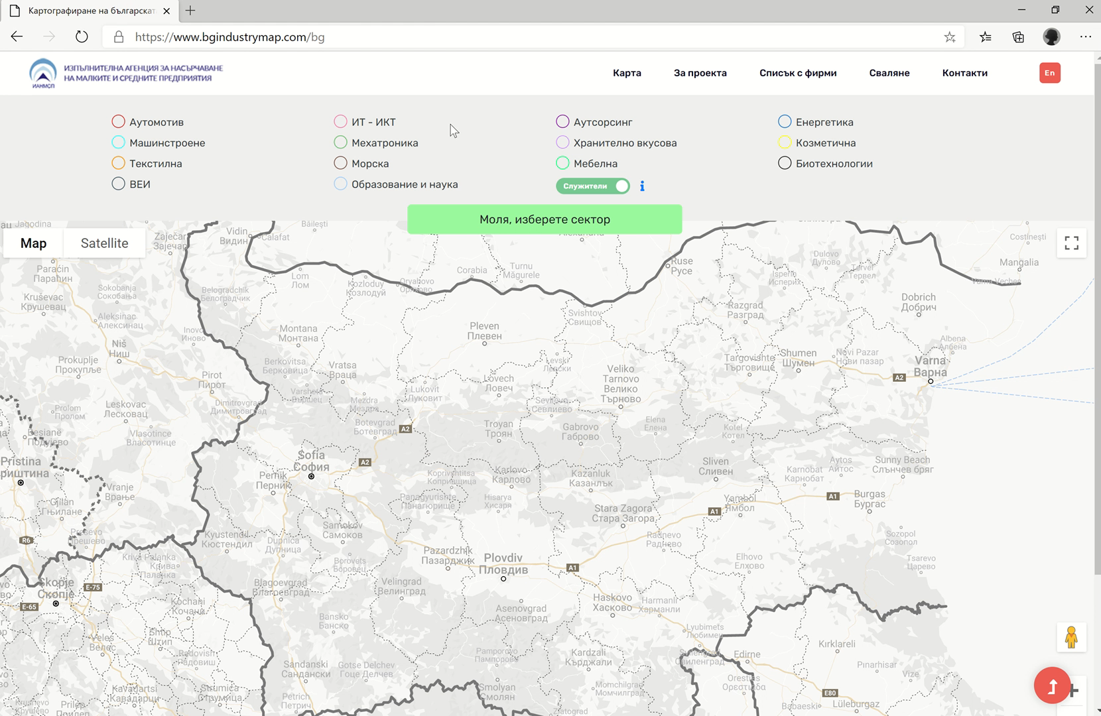
36 млрд. евро
ГОДИШЕН ОБОРОТ
40 000+
ФИРМИ ОТ 14 ИНДУСТРИИ
Аутомотив
ИТ – ИКТ
Аутсорсинг
Енергетика
Машинстроене
Мехатроника
Хранително-
вкусова
Козметична
Текстилна
Морска
Мебелна
Биотехнологии
ВЕИ
Образование
и наука

Slide 20


Серия от обучения с водещи специалисти
в областта
91 КОМПАНИИ
„Иновативно бизнес
развитие за МСП“
с ВУЗФ
61 КОМПАНИИ
Предоставяйки структурирани и задълбочени пракчтически знания
„Интелектуална
собственост за МСП
в ИКТ сектора“ с УНСС
70 КОМПАНИИ
„Управленско счетоводство
за МСП“

Slide 21
80%
ръст в
продажбите
Да работим заедно!
25%
повишение
в активността
67%
реализират
износ
sme.government.bg

